Slide 1
Club de lecture d’été TD 2019
Vis l’aventure!

Slide 2
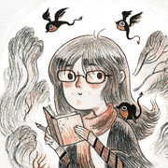
Jo Rioux
Créatrice de la BD en ligne
Coup d’œil
Jo est une auteure et illustratrice jeunesse originaire d’Ottawa.
Son premier album, Cat’s Cradle, lui a
valu le prix Joe-Shuster 2013 dans la
catégorie « livre jeunesse ».

Slide 3
Clayton Hanmer
Illustrateur
C’est moi en version BD!
Bonjour je m'appelle Clayton
Coup d’œil
Clayton est un illustrateur à la plume aussi énergique que vivante.
Il a illustré de nombreux livres jeunesse, dont l’ouvrage primé Un livre sur l’environnement pas comme les autres et Dog vs. Ultra Dog.

Slide 4
Carnets

Slide 5
Code d’accès Web
Écris ton nom ici!

Slide 6
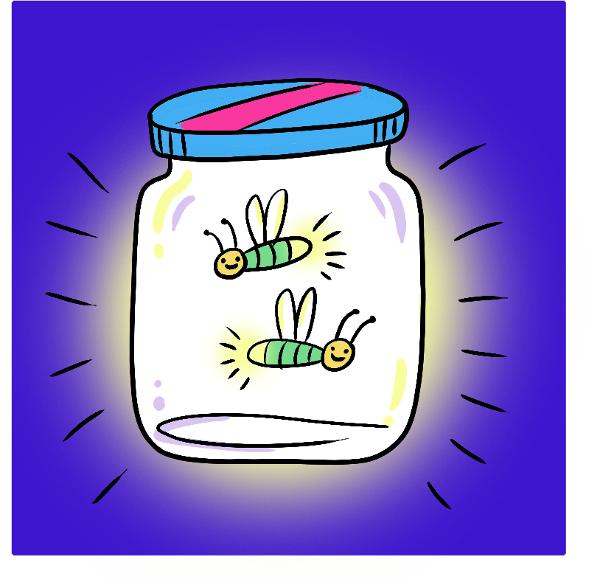
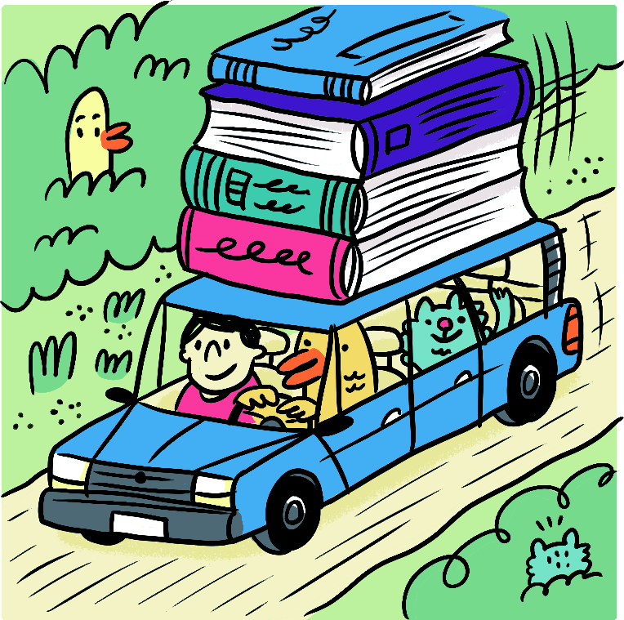
Autocollants

Slide 7
Site Web pour les enfants
www.clubdelecturetd.ca
Ce qu’on y trouve :
Blagues
Drôles d’histoires
Histoires à completer
Pages à colorier
Carnet en ligne
Suggestions de livres
Livres électroniques
Bande dessinée Web (Nouveau!)
Question-quiz de la semaine (Nouveau!)
Dès le 15 juin 2019!

Slide 8
Blagues

Slide 9
Deux fourmis ont invité un mille-patte. À midi-trente, il n’est toujours pas arriver. Pourquoi?
Parce que il y a un pancarte
“essuyez vos pieds avant d’entrer :D !!

Slide 10
Pourquoi les éléphants n’utilisent pas d’ordinateur?
Parce qu’ils ont peur des souris!

Slide 11
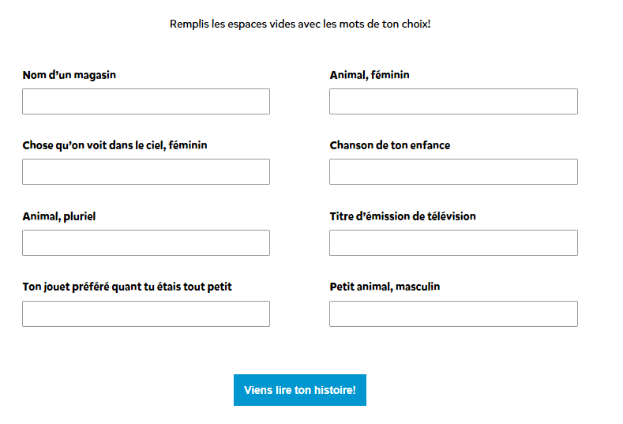
Drôles d’histoires

Slide 12
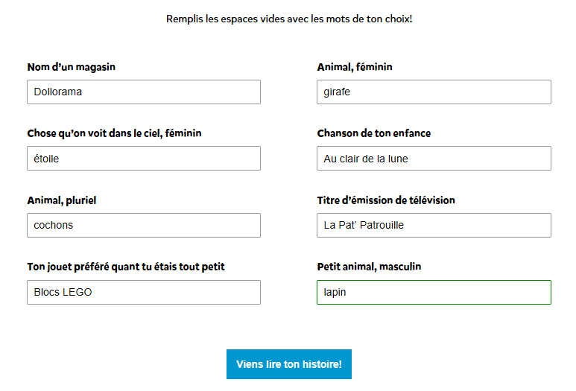

Slide 13
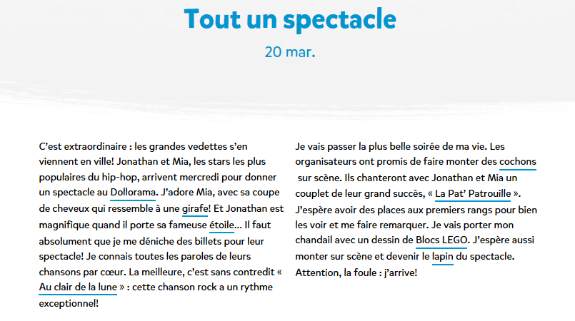

Slide 14
Histoires à compléter

Slide 15
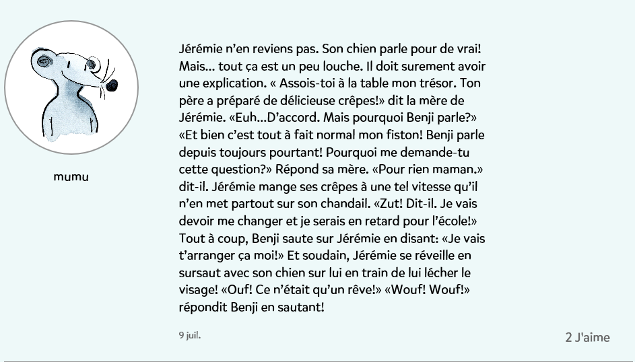

Slide 16
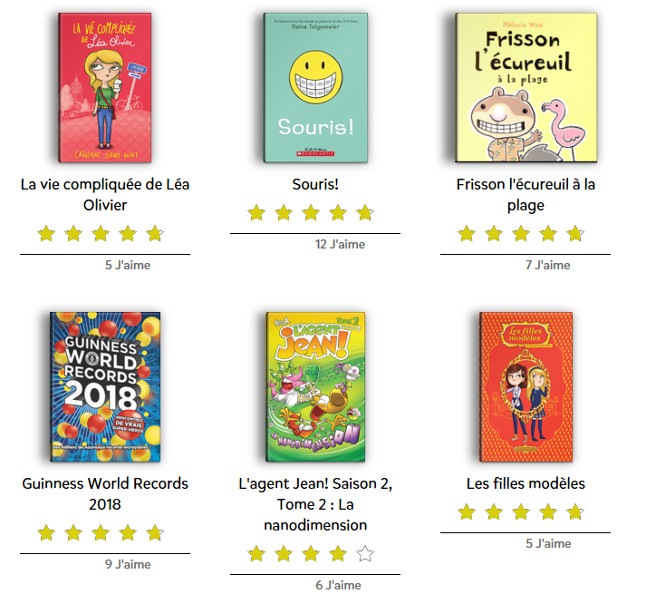
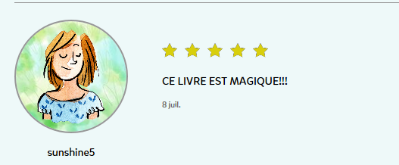
Viens lire et écrire des critiques en ligne!

Slide 17
Vis l’aventure!

